Slide 1
CERTIFICATION RNCP — DATABIRD DAPT
BookWorld
Pipeline de données, base SQL et API REST pour piloter
des ventes de livres à l'international
RIEBER Pierre

Slide 2
2
INTRODUCTION
Le contexte du projet
BookWorld est une entreprise fictive de vente de livres en ligne, qui souhaite mieux piloter son activité à l'international.
CSV
SQLite
Ventes brutes
Référentiels métier
Problème : ses données sont dispersées entre 4 sources hétérogènes, sans vision consolidée des ventes par pays.
Web
API
Catalogue de livres
Taux de change
Objectif
Construire un pipeline qui centralise ces sources, produit un jeu de données final propre (les ventes agrégées par pays), crée une base SQL exploitable, et expose un indicateur métier via une API REST.
2 / 20

Slide 3
3
CAHIER DES CHARGES
Les 4 livrables attendus
01
Pipeline Python
02
Base SQL finale
extract(), transform(), load() Orchestration par main()
schema_final.sql et bookworld_final.db
Data conforme RGPD
03
API REST
04
Documentation
api.py — endpoints /health et /sales-by-country, authentification par token
README.md, queries.sql, rapport final (.docx)
3 / 20

Slide 4
4
VUE D'ENSEMBLE
Architecture du pipeline
extract()
→
transform()
→
load()
Collecte les 4 sources
→ dict de DataFrames
Nettoie, enrichit,
agrège → sales_by_country
Crée la base finale
et la peuple
main() orchestre l'enchaînement, appelé depuis if __name__ == "__main__":
output_pipeline/
queries.sql » généré par extract()
bookworld_final.db » généré par load()
4 / 20

Slide 5
5
EXTRACTION
Les 4 sources de données
Source | Type | Contenu | Colonnes
sales_raw.csv | CSV | Ventes brutes (240) | [order_id, order_date, book_id, country_code, channel_code, quantity, discount_rate, customer_first_name, customer_last_name, book_name]
bookworld_reference.db | SQLite | Table countries (10) | [country_code, country_name, currency_code, vat_rate, region, is_active]
 |  | Table channels (4) | [channel_code, channel_name, acquisition_cost_gbp, channel_group, is_active]
 |  | Table category_rules (10) | [category_name, margin_rate, strategic_flag, default_channel_code, is_active]
books.toscrape.com | Web Scraping | Catalogue de livres (1ère page: 20 items) | [book_name, price_gbp, book_url, category, upc, price_excl_tax, price_incl_tax, tax, number_of_review, savailability, rating]
Frankfurter API (v2) | API REST | Taux de change journalier (GBP » EUR) | [date, base, quote, rate]
5 / 20

Slide 6
6
EXTRACTION — 3.1 / 3.2
CSV & SQLite
sales_raw.csv
bookworld_reference.db
pd.read_csv("data/sales_raw.csv", encoding="utf-8")
run_query(label, query, conn)
» 3 tables de référence lues via une fonction utilitaire commune, qui centralise la connexion et la gestion d'erreur (évite de répéter try/except à chaque requête).
Gestion d'erreur (try/except) : “tout ou rien”.
» Sans les ventes, aucune étape suivante n'a de sens.
FileNotFoundError explicite + relance propre en cas d'échec de lecture: “Unexpected error while reading the CSV file”.
Gestion d'erreur (try/except) : “tout ou rien”.
» Sans les tables de références, étape suivante n’a pas de sens.
Relance en cas d’erreur de lecture de la table : “Error while reading '{label}’ ”.
6 / 20

Slide 7
7
EXTRACTION — 3.3
Scraping du catalogue
1
Page liste
→
2
Page détail
books.toscrape.com
20 livres
prix, catégorie,
note, disponibilité
Scoping HTML — pourquoi limiter la recherche à 2 zones précises
Rechercher dans product_main + le tableau "Product Information" (plutôt que toute la page) évite de capter par erreur les données d'un autre livre affiché plus bas ("vous aimerez aussi").
Gestion d'erreur — deux niveaux
Catégorie “All products”, première page :
(try/except) type “tout ou rien”.
Boucle sur chaque livre de la première page, 20 livres
(try/except) type “best effort” [un livre en échec est signalé et ignoré, sans bloquer les 19 autres].
7 / 20

Slide 8
8
EXTRACTION — 3.4
API de taux de change
GET https://api.frankfurter.dev/v2/rate/GBP/EUR
Réponse directe et plate : { "rate": 1.1666, ... } — pas de clé API requise
Pourquoi la v2 plutôt que la v1 ?
v1 (non retenue)
v2 (retenue)
data["rates"]["EUR"]
data["rate"]
Structure imbriquée à parcourir
Valeur directement accessible, plus simple à exploiter
Gestion d'erreur : deux causes distinguées — RequestException (réseau) vs (ValueError, KeyError) (réponse mal formée).
8 / 20

Slide 9
9
FIABILITÉ
Gestion des erreurs et cas d'échec
Tout ou rien
Best effort
try / except / raise
try / except / continue
• CSV (sales_raw.csv)
• Boucle de scraping (20 livres)
• Connexion SQLite
Si un livre échoue (page indisponible, structure inattendue), il est signalé et ignoré — les 19 autres continuent d'être traités.
• Page liste du scraping
• API taux de change
Un échec arrête le pipeline : les étapes suivantes ne peuvent pas fonctionner sans ces données.
Confirmé en conditions réelles : timeout réseau ponctuel pendant le développement, pipeline non bloqué.
9 / 20

Slide 10
10
POINT 1.2
queries.sql — filtre & enrichissement
Généré automatiquement par extract(), à partir des mêmes variables réellement exécutées — toujours synchronisé avec le code.
Requête avec filtre
SELECT * FROM category_rules
WHERE is_active = 1;
Requête d'enrichissement (jointure)
SELECT cr.category_name, cr.default_channel_code,
cr.is_active AS is_active_cat_rules, cr.margin_rate,
c.acquisition_cost_gbp, c.channel_name,
c.is_active AS is_active_channels
FROM category_rules cr
JOIN channels c ON c.channel_code = cr.default_channel_code;
10 / 20

Slide 11
11
POINT 2.1
3 incohérences réelles, conservées et documentées
PT
NL
7
Portugal
Pays-Bas
Catégories
Marqué is_active = 0 dans countries, mais des ventes existent bien.
Ventes existantes, mais aucune ligne dans countries. country_name = "Unknown".
Poetry, Fiction, History... absentes de category_rules (10 catégories couvertes).
Décision : inclure ces ventes plutôt que les exclure — le référentiel semble incomplet, pas les ventes erronées.
11 / 20

Slide 12
12
POINT 2.1
Revenu et agrégation sales_by_country
revenue_gbp = quantity × price_gbp × (1 − discount_rate)
(1 − discount_rate), pas discount_rate seul — sinon une vente sans remise aurait un revenu nul
groupby("country_code") → sales_by_country
country_code
country_name
total_orders
total_quantity
total_revenue_gbp
total_revenue_eur
Les 6 colonnes minimales attendues par l'énoncé — toutes produites
12 / 20

Slide 13
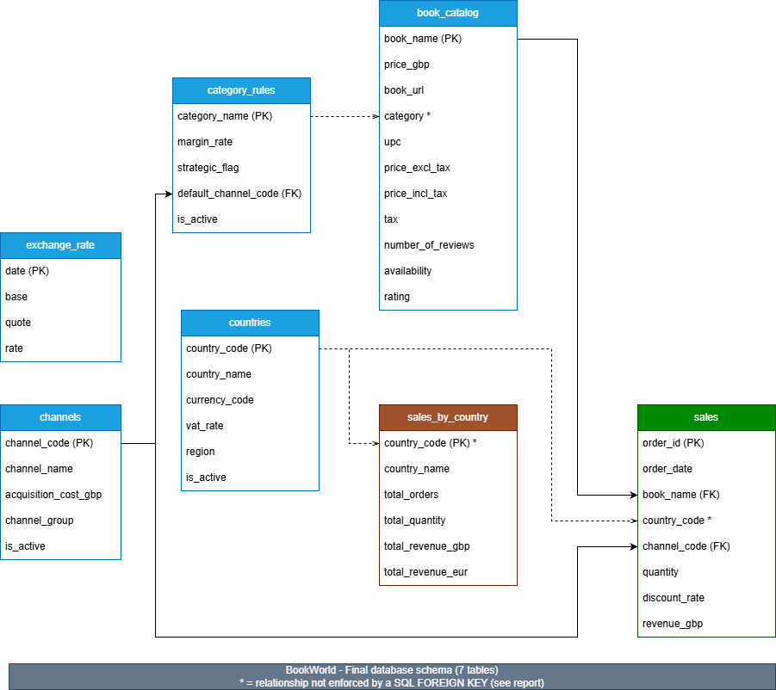
13
POINT 2.2 / 3.1
Schéma de la base finale — 7 tables
13 / 20

Slide 14
14
POINT 3.1
RGPD — Minimisation des données
Le RGPD encadre la collecte et l'usage des données personnelles. Principe central : la minimisation — ne conserver que ce qui est strictement nécessaire à l'usage prévu.
Application à BookWorld
Exclusion au niveau du schéma
customer_first_name / customer_last_name sont des identifiants directs. L'usage final (agrégation par pays) n'en a jamais besoin.
Colonnes absentes de sales dès sa création — pas juste filtrées après coup. "Privacy by design" : une erreur future dans load() ne peut pas les réintroduire.
CREATE TABLE sales (order_id, order_date, book_name, country_code, channel_code,
quantity, discount_rate, revenue_gbp, ...) ← pas de nom / prénom client
14 / 20

Slide 15
15
POINT 4.1
API REST — Endpoints
Méthode | Route | Auth | Description
GET | /health | Non | {"status": "ok"} si l'API fonctionne
GET | /sales-by-country | Oui (token) | Données agrégées en JSON
Gestion d'erreur de /sales-by-country
503
Service Unavailable
La base finale n'existe pas encore (pipeline non exécuté)
500
Internal Server Error
Une table attendue est illisible
15 / 20

Slide 16
16
POINT 4.1
Authentification par token
Authorization: Bearer <token>
Stockage du secret
Pourquoi l'en-tête, pas l'URL
BOOKWORLD_API_TOKEN dans un fichier .env (jamais commité). .env.example sert de modèle, sans exposer de vraie valeur.
Le token ne transite jamais dans l'URL : absent des logs serveur et de l'historique du navigateur. Pratique standard pour une API REST en production.
Une première version acceptait aussi ?token=... par commodité de test — retirée après un retour de professeur.
16 / 20

Slide 17
17
DÉMONSTRATION
L'API en conditions réelles
$ curl -H "Authorization: Bearer ****" http://127.0.0.1:5000/sales-by-country
[
{"country_code": "FR", "country_name": "France", "total_orders": 56,
"total_quantity": 130, "total_revenue_gbp": 3979.20, "total_revenue_eur": 4654.87},
{"country_code": "DE", "country_name": "Germany", "total_orders": 40, ...},
{"country_code": "PT", "country_name": "Portugal", "total_orders": 20, ...},
{"country_code": "NL", "country_name": "Unknown", "total_orders": 19, ...}
... (8 pays au total)
]
17 / 20

Slide 18
18
POINT 5
Versioning & documentation
github.com/prieber/BookWorld
README.md documente
• pipeline.py
✓ Installation des dépendances
• api.py
✓ Exécution du pipeline
• schema_final.sql
✓ Lancement de l'API
• requirements.txt
• .env.example
✓ Authentification par token
• README.md / README.fr.md
✓ Rôle des fichiers principaux
• data/
✓ Notes qualité des données
• output_pipeline/
18 / 20

Slide 19
19
POINT 6
Limites et améliorations possibles
1
Intégrité référentielle partielle (3 relations sans FK stricte)
2
Peu de nettoyage nécessaire sur les données d'entrée (sources déjà propres)
3
API accessible en local uniquement — ngrok pour une démo ponctuelle
4
Scraping séquentiel, sans parallélisation
5
Authentification simple — à renforcer (JWT, rotation) pour un usage réel
19 / 20

Slide 20
EN RÉSUMÉ
Un pipeline complet, de la donnée brute à l'API
4 sources hétérogènes centralisées, avec une gestion d'erreurs différenciée
Données réelles imparfaites traitées avec transparence, pas masquées
Base finale conforme RGPD, API REST sécurisée et documentée
Projet versionné, testé et documenté de bout en bout sur GitHub
Merci de votre attention
Questions ?

